Slide 1

IRPF 2018
Cuidados especiais para não cair na "Malha Fina”

Slide 2

Apresentação:
Danilo Lollio
Graduado em Análise de Sistemas pela Universidade Mackenzie.
Formado em Pedagogia pela Universidade de São Paulo - USP.
Consultor em Legislação e Consultoria Tributária
Professor de Pós-Graduação em Direito Tributário pelo IPOG
30 anos de experiência na área contábil.
Palestrante pelo SESCON e CRC a nível nacional

Slide 3

Por que se preocupar???
https://g1.globo.com/economia/imposto-de-renda/noticia/caiu-na-malha-fina-do-ir-2017-veja-o-que-fazer.ghtml
A secretaria da Receita Federal informou que 747 mil declarações foram retidas na malha fina do Imposto de Renda 2017 devido a inconsistências das informações dadas pelos contribuintes nas declarações .
A Receita Federal recebeu 28.524.560 declarações do IR 2017. Deste modo, a quantidade de declarações retidas hoje em malha fiscal corresponde a 2,59% do total de declarações enviadas neste ano, explicou o Fisco.

Slide 4
Motivos
Omissão de rendimentos do titular ou dependentes. (180.755 declarações, que corresponderam a 29,3% do total retido),
Divergência de informações sobre despesas com previdência oficial ou privada (24%),
Despesas médicas (21%),
Não comprovação da retenção na fonte do IR pela fonte pagadora (7,1%),
Omissão de rendimentos de aluguel (5,6%) e
Pensão alimentícia com indícios de falsidade (5,3%).

Slide 5

De quem é a culpa???

Slide 6
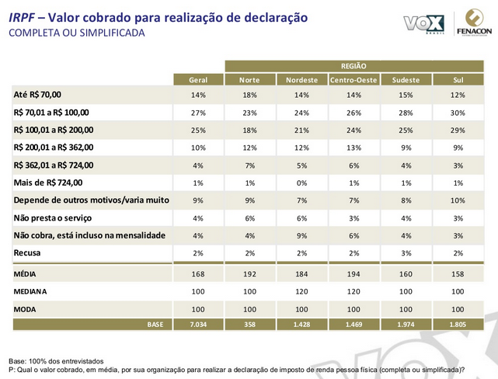
Qual o valor cobrado???

Slide 7
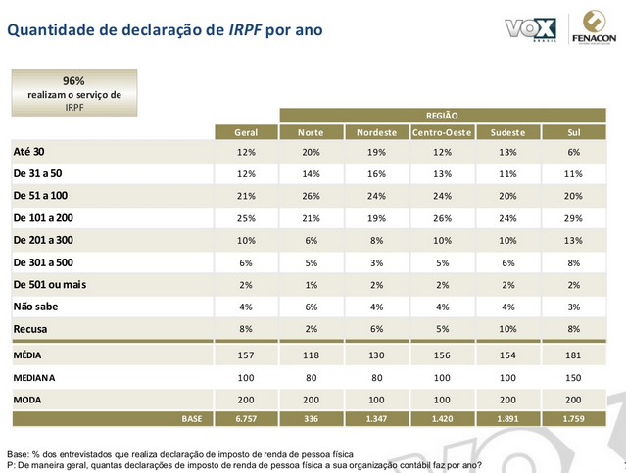
Quantas declarações são feitas???

Slide 8
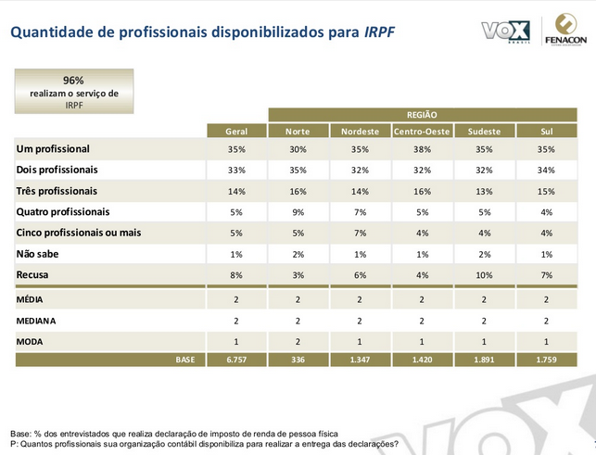
Quantos profissionais na empresa fazem???

Slide 9
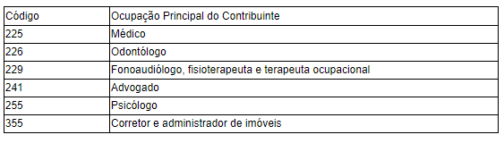
Livro Caixa – IN 1692/2017
A partir do ano-calendário de 2015, para fins de utilização do programa multiplataforma Recolhimento Mensal Obrigatório (Carnê-Leão) relativo ao Imposto sobre a Renda da Pessoa Física, deverá ser informado o número do registro profissional dos contribuintes relacionados no Anexo Único por Código de Ocupação Principal, bem como identificado, pelo número de inscrição no Cadastro de Pessoas Físicas (CPF), cada titular do pagamento pelos serviços por eles prestados.

Slide 10
OBRIGATORIEDADE DE APRESENTAÇÃO
Instrução Normativa RFB Nº 1794 DE 23/02/2018
Critérios:
    Renda Tributável: superior a R$ 28.559,70;
    Rendimentos Isentos: superior a R$ 40.000,00;
    Ganho de Capital: ganho em qualquer mês sujeito à incidência de impostos, ou realizou operações em bolsas de valores e futuros
    Atividade Rural: Receita Bruta superior à R$ 142.798,50 ou que pretenda compensar prejuízos de anos anteriores
    Bens e Direitos: Superior à R$ 300.000,00

Slide 11
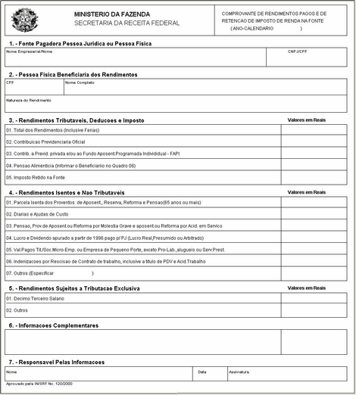
COMPROVANTE DE RENDIMENTOS
A fonte pagadora que deixar de fornecer aos beneficiários, dentro do prazo fixado, ou fornecer, com inexatidão, o documento a que se refere, ficará sujeita ao pagamento de multa de R$ 41,43 (quarenta e um reais e quarenta e três centavos) por documento.

Slide 12
APRESENTAÇÃO FACULTATIVA
Se não estiver enquadrado nas hipóteses de obrigatoriedade
É Aconselhável:
Se houve retenção na fonte (para recuperar os valores retidos à maior pela declaração de ajuste)
Se houver necessidade de comprovação de Renda

Slide 13
MODELOS DE DECLARAÇÃO
DECLARAÇÃO COMPLETA:
    É a declaração em que podem ser utilizadas todas as deduções legais (saúde, educação, pensões) desde que comprovadas.
DECLARAÇÃO SIMPLIFICADA
    É a declaração em que se utiliza o desconto de 20% dos rendimentos tributáveis, limitado a R$ R$ 16.754,34. Este desconto substitui todas as deduções legais da declaração completa, sem a necessidade de comprovação.

Slide 14
MODELOS DE DECLARAÇÃO
Qualquer contribuinte pode optar pela declaração simplificada.
Não existe mais a obrigatoriedade do modelo completo, caso pretenda compensar:
  Imposto pago no exterior;
  Prejuízos da atividade rural de anos-calendário anteriores ou do próprio ano-calendário de referencia.

Slide 15
PRAZOS E PENALIDADES
PRAZO: 23:59:59 horas do ultimo dia útil de abril
MULTA POR ATRASO:
Existindo imposto devido, ainda que integralmente pago, multa de 1% ao mês ou fração de atraso calculada sobre o valor do imposto devido, observados os valores mínimo de R$ 165,74 e máximo de 20% do imposto devido;
Não existindo imposto devido, multa de R$ 165,74.
Não se aplica a multa, ainda que entregue fora do prazo às declarações que se enquadrem na hipótese de não obrigatoriedade.

Slide 16
FORMAS DE ENTREGA
Através do Programa IRPF/2018 (Internet)
Através de Tablets e Smartphones (Internet)
Através do e-CAC (on line)
Atenção!
Ausente do Brasil no Exterior - Internet

Slide 17
Certificação Digital
Deve transmitir a Declaração de Ajuste Anual, com a utilização de certificado digital, o contribuinte que se enquadrou, no ano- calendário de 2017, em pelo menos uma das seguintes situações:
I - recebeu rendimentos:
- a) tributáveis sujeitos ao ajuste anual, cuja soma foi superior a R$ 10.000.000,00;
- b) isentos e não tributáveis, cuja soma foi superior a R$ 10.000.000,00;
- c) tributados exclusivamente na fonte, cuja soma foi superior a R$ 10.000.000,00; ou
II - realizou pagamentos de rendimentos a pessoas jurídicas, quando constituam dedução na declaração, ou a pessoas físicas, quando constituam, ou não, dedução na declaração, cuja soma foi superior a R$ 10.000.000,00, em cada caso ou no total.

Slide 18
Declaração Pré-Preenchida
O contribuinte pode utilizar a Declaração de Ajuste Anual Pré-preenchida, desde que:
tenha apresentado a Declaração de Ajuste no ano passado (exercício 2017);
no momento da importação do arquivo as fontes pagadoras tenham enviado para a Receita Federal a (DIRF, DMED, DIMOB)
Será disponibilizado um arquivo a ser importado para a Declaração de Ajuste Anual, já contendo algumas informações relativas a rendimentos, deduções, bens e direitos e dívidas e ônus reais.
Para ter acesso ao arquivo deverá ter certificação digital (do contribuinte ou do representante do contribuinte com procuração eletrônica), tendo em vista que o arquivo deve ser obtido no Portal e-CAC no site da Receita Federal

Slide 19
Declaração via dispositivos móveis
O programa meu imposto de renda substituirá o m-IRPF, a retificadora on-line e o rascunho. Permite o preenchimento de declarações do IRPF 2018, originais e retificadoras.
Disponível no APP (celular/tablet) e e-CAC(computadores).
Para iniciar uma declaração é necessário criar uma palavra-chave, a qual será exigida para continuar o preenchimento em outro equipamento diferente.
Para iniciar o preenchimento de uma retificadora é indispensável que o arquivo da declaração que será retificada tenha sido gravado previamente no equipamento.

Slide 20
DOCUMENTOS NECESSÁRIOS
Cópia da declaração entregue em 2017
Comprovante de Rendimentos
Recibos e notas fiscais relativos a despesas com saúde;
Recibos de despesas com educação;
Recibos de aluguéis recebidos e pagos;
Recibos de pagamentos à previdência privada e oficial;
Recibos ou contratos de compra e venda de bens realizados em 2017

Slide 21
DOCUMENTOS NECESSÁRIOS
Recibos de pagamentos de bens imóveis
Demonstrativo de compra e venda de ações
Livro Caixa e seus respectivos comprovantes de receitas e despesas
Darfs de carnê-leão pagos;
Comprovante de doações para fins de incentivos fiscais
Contratos de dividas realizados em 2017
Recibos da Pensão Alimentícia

Slide 22
PAGAMENTO DO IMPOSTO
O saldo do imposto pode ser pago em até 8 (oito) quotas, mensais e sucessivas;
A primeira quota ou única, deve ser paga até 30 de abril de 2018;
As demais quotas vencem no último dia útil de cada mês, acrescidas de juros equivalentes à taxa Selic mais 1%, no mês do pagamento
Nenhuma quota deve ser inferior a R$ 50,00;
Imposto de valor inferior a R$ 100,00 deve ser pago em quota única;
Imposto de valor inferior a R$ 10,00 está dispensado seu recolhimento
Pagamento em Débito Automático

Slide 23
PAGAMENTO DO IMPOSTO
Pagamento fora do prazo
- Multa de 0,33% ao dia limitado a 20%
- Juros de 1% no mês do pagamento
- Juros pela taxa Selic a partir do segundo mês

Slide 24
RENDIMENTOS TRIBUTÁVEIS
Recebidos de PJ (Confrontado com os dados das DIRF entregues pelas empresas);
Aluguéis (Confrontado com os dados da DIMOB entregues pelas imobiliárias);
Pensões, aposentadorias que excederem o limite de isenção de R$ 24.751,74 (Confrontados com os dados do INSS/Caixa Econômica);
Pensões alimentícias recebidas: (Confrontados com dados de acordos judiciais)

Slide 25
RENDIMENTOS TRIBUTÁVEIS
Benefícios recebidos de entidades de previdência privada, de Plano Gerador de Benefício Livre (PGBL) e de Fundo de Aposentadoria Programada Individual (Fapi);
Pró-Labore de sócios;
Emolumentos e custas judiciais;
Outros rendimentos recebidos por profissionais autônomos.

Slide 26
RENDIMENTOS ISENTOS E NÃO TRIBUTÁVEIS
Lucros e dividendos recebidos de empresas (confrontado com dados da ECF, ECF);
Bolsas de estudos e pesquisa (desde que não representem vantagem);
FGTS e indenizações por rescisão de contrato de trabalho;
Pensão e proventos de aposentadoria ou reforma por moléstia grave proventos de aposentadoria ou reforma por acidente em serviço;
Diárias e ajudas de custo;

Slide 27
RENDIMENTOS ISENTOS E NÃO TRIBUTÁVEIS
Parcela isenta dos proventos de aposentadoria, reserva remunerada, reforma e pensão (65 anos ou mais);
Rendimentos de poupanças e letras hipotecárias;
Apólices de seguros recebidas por entidades de previdência privada em decorrência de pecúlio por invalidez permanente ou morte;
Alienação de bens de pequeno valor (até R$ 35.000,00 mensal);
Alienação mensal de até R$ 20.000,00 de ações em bolsa de valores;
PIS.

Slide 28
RENDIMENTOS SUJEITOS À TRIBUTAÇÃO EXCLUSIVA E DEFINITIVA
Décimo terceiro salário;
Rendimentos aplicações financeiras (Tipo FIF (Fundo de Investimento), Renda Fixa, fundo da ações);
Juros sobre o capital próprio;
Participação em lucros e resultados (PPR);

Slide 29
DEDUÇÕES DA BASE DE CÁLCULO
Previdência Oficial
As contribuições para a previdência oficial pagas em 2017 poderão ser deduzidas na declaração de ajuste anual, informe este valor na Ficha Rendimentos Tributáveis Recebidos de Pessoa Jurídica ou na Ficha Rendimentos Tributáveis Recebidos de Pessoas Físicas ou do Exterior.
No caso de dependente somente poderá ser deduzido, se este tiver rendimentos tributáveis informados na declaração do titular.
A pessoa física autônoma, também poderá deduzir a previdência oficial, desde que tenha rendimentos tributáveis.

Slide 30
DEDUÇÕES DA BASE DE CÁLCULO
Previdência Privada
Os valores pagos pela pessoa física a planos de previdência privada, poderão ser deduzidos mensalmente quando da aplicação da tabela progressiva mensal sem limite de valor.
Na declaração de ajuste anual o valor pago ao plano de previdência privada fica limitado a 12% dos rendimentos tributáveis.
Os valores pagos serão informados na Ficha Pagamento Efetuados
Veja que somente os planos denominado PGBL é que dão direito a dedução, ficando vedado os planos de VGBL. Portanto fique atento ao contratar um plano de previdência privada.

Slide 31
DEDUÇÕES DA BASE DE CÁLCULO
Pensão Alimentícia
Os valores pagos a titulo de pensão alimentícia, poderão ser deduzidos dos rendimentos tributáveis na Declaração de Ajuste Anual
Deve-se preencher a Ficha Pagamentos Efetuados para informar o valor da pensão paga, nome do alimentando (para quem se destina o valor) e o número do CPF para pessoas maiores de 08 anos
Os valores pagos a titulo de pensão alimentícia também podem ser deduzidos mensalmente quando da aplicação da tabela progressiva mensal.

Slide 32
DEDUÇÕES DA BASE DE CÁLCULO
Pensão Alimentícia
Quando fixado em decisão judicial ou por escritura pública (cartório) o pagamento de despesa com educação e despesas médicas poderão ser deduzidos dos rendimentos tributáveis na Declaração de Ajuste Anual.
Preencha a ficha Alimentandos, para informar o nome, data de nascimento e o CPF se maior de 08 anos.
Os valores das despesas com educação e médica serão informados na Ficha Pagamentos Efetuados , indicando o Alimentando

Slide 33
DEDUÇÕES DA BASE DE CÁLCULO
Despesas Médicas
Podem ser consideradas como despesas médicas, por exemplo:
- Aparelhos e próteses ortopédicas (receituário médico)
- Marca-passo, desde que consta da conta hospitalar
- Parafusos e placas, que integrem a conta hospitalar ou do profissional
- Próteses dentarias (receituário odontológico)
- Aparelhos ortodônticos (o aparelho deve constar da conta emitida pelo Dentista)
- Lente intraocular, desde que integra o recibo ou a nota fiscal médica
- Cirurgias plásticas.
- As próteses de silicone somente podem ser consideradas como despesa médica se o valor constar da conta emitida pelo hospital relativa a despesa médica.

Slide 34
DEDUÇÕES DA BASE DE CÁLCULO
Despesas Médicas
Os reembolsos de despesas médicas pagas por planos de saúde não podem ser computado como tal.
Medicamentos não podem ser lançados como despesa médica, exceto se constar da conta do hospital.
Exame de DNA e vacinas não pode ser considerado como despesa médica
Despesas médica paga a pessoa não dependente não poderá ser deduzida, como por exemplo ajuda a menor pobre sem guarda judicial.

Slide 35
DEDUÇÕES DA BASE DE CÁLCULO
Despesas Médicas - Parto
No caso de parto e declaração feita em separada pelos cônjuges, essa despesa poderá ser incluída em uma das declarações, ou seja, tanto do marido como da mulher ficando a escolha a critério do casal.
Veja que neste caso deve ser analisado a melhor forma de apresentar essa despesa, fazendo simulações das declarações em separado com e sem essa despesa ou mesmo em conjunto.
Pode-se verificar onde a despesa trará maior economia tributária para o casal

Slide 36
DEDUÇÕES DA BASE DE CÁLCULO
Despesas Médicas
Gastos com acupuntura poderá ser considerada como despesa médica, desde que praticada por medico devidamente registrado no conselho de medicina.
Gastos com enfermeira, massagista e assistente social somente poderá ser considerado como despesa médica se constar da conta hospitalar.
Compra com óculos, lentes de contato aparelhos para surdez e similares, não são considerados como despesa médica.
.

Slide 37
DEDUÇÕES DA BASE DE CÁLCULO
Despesas Médicas - Planos de Saúde
Quando a declaração é em conjunto e os filhos são dependentes, toda despesa médica paga com o plano de saúde poderá ser deduzida dos rendimentos tributáveis na Declaração de Ajuste Anual, devendo apenas observar na hora de preencher a Ficha Pagamentos Efetuados , qual o valor de cada despesa com titular e dependentes.
No caso de declaração em separado, o valor de cada dependente e do cônjuge deve ser informado em suas respectivas declarações
Por tratar-se de entidade familiar, não importa quem do casal esta suportando o ônus do plano para fins de inclusão como despesa medica em cada declaração

Slide 38
DEDUÇÕES DA BASE DE CÁLCULO
Despesas Médicas - Planos de Saúde
Quando o plano é descontado por empresa verifique no quadro 7 Informações Complementares do Comprovante de Rendimentos os valores destinados a cada dependente e ao próprio titular do plano para fins de informação na Ficha Pagamentos Efetuados.

Slide 39
DEDUÇÕES DA BASE DE CÁLCULO
Despesas com Educação
As despesas com educação própria e dos seus dependentes poderão ser deduzidas dos rendimentos tributáveis na declaração de ajuste anual, limitado a R$ 3.561,50 por pessoa.
As despesas permitidas são:
- Educação Infantil (creches e pré-escolas)
- Ensino Fundamental
- Ensino Médio
- Ensino Superior (graduação e pós-graduação)
- Educação profissional (técnico e tecnológico)
Verifica-se que curso profissionalizante é aquele realizado após a conclusão dos 11 anos curriculares normais

Slide 40
DEDUÇÕES DA BASE DE CÁLCULO
Despesas - Livro Caixa
A pessoa física que recebe rendimento do trabalho não assalariado, o titular de serviços notariais e o leiloeiro podem deduzir dos rendimentos tributáveis as seguintes despesas:
- remuneração de empregados e os respectivos encargos trabalhistas e previdenciários
- emolumentos (cartório)
- despesas de custeio necessárias à percepção da receita e à manutenção da fonte produtora.
Caso a despesa seja maior que os rendimentos do mês, o excesso poderá ser utilizado até o mês de dezembro não podendo ser utilizado no ano seguinte.

Slide 41
DEDUÇÕES DA BASE DE CÁLCULO
Despesas - Livro Caixa
Despesas de custeio são aquelas necessárias para a prestação dos serviços, tais como:
- Aluguel
- Água
- Luz
- Telefone
- Material de expediente
- Material de consumo
- Benfeitorias em imóveis locados (tratado como valor locativo)

Slide 42
DEDUÇÕES DA BASE DE CÁLCULO
Despesas - Livro Caixa
Não podem ser utilizadas como despesa dedutíveis:
- Depreciação de instalações, maquinas e equipamentos
- Despesas de leasing
- Despesas de locomoção e transporte, exceto no caso de representante comercial
- Despesas relacionadas a prestação de serviços de transporte e aos rendimentos auferidos pelos garimpeiro

Slide 43
DEDUÇÕES DA BASE DE CÁLCULO
Outras Despesas
Do valor do aluguel recebido quando o gasto fica por conta do locador poderá ser deduzido:
Imposto, taxas e emolumentos (exemplo IPTU)
Aluguel pago pela locação de imóvel sublocado
Despesas pagas para a cobrança do aluguel (imobiliária)
- Despesas de condomínio
Os honorários advocatícios e as despesas judiciais podem ser deduzido dos rendimentos recebidos por decisão judicial ou de rendimentos recebidos acumuladamente.

Slide 44
DEDUÇÕES DA BASE DE CÁLCULO
Dependente
Podem ser considerados dependentes as pessoas que, de acordo com a tabela de relação de dependência que consta na Declaração de Ajuste Anual, mantiveram relação de dependência com o declarante, mesmo que por menos de doze meses no ano-calendário de 2017, como nos casos de nascimento e falecimento. O valor da dedução anual é de R$ 2.275,08 por dependente.

Slide 45
DEPENDENTES
    Companheiro(a) com o qual o(a) contribuinte tenha filho ou viva há mais de cinco anos, ou cônjuge
    Filho(a) ou enteado(a) até 21 (vinte e um) anos
    Filho(a) ou enteado(a) universitário(a) ou cursando escola técnica de 2º grau, até 24 anos
    Filho(a) ou enteado(a) em qualquer idade, quando incapacitado física e/ou mentalmente para o trabalho
    Irmão(ã), neto(a) ou bisneto(a) sem arrimo dos pais, do(a) qual o contribuinte detém a guarda judicial, até 21 (vinte e um) anos
    Irmão(ã), neto(a) ou bisneto(a) sem arrimo dos pais, com idade de 21 até 24 anos, se ainda estiver cursando estabelecimento de nível superior ou escola técnica de 2º grau, desde que o contribuinte tenha detido a guarda judicial até os 21 anos
    Irmão(ã), neto(a) ou bisneto(a) sem arrimo dos pais, do qual o contribuinte detém a guarda judicial, em qualquer idade, quando incapacitado física e/ou mentalmente para o trabalho
    Pais, avós e bisavós que, em 2017, tenham recebido rendimentos, tributáveis ou não, até R$ 22.847,76
    Menor pobre, até 21 (vinte e um) anos, que o contribuinte crie e eduque e do qual detenha a guarda judicial
    A pessoa absolutamente incapaz, da qual o contribuinte seja tutor ou curador

Slide 46
DEPENDENTES
FILHO DE PAIS DIVORCIADOS OU SEPARADOS JUDICIALMENTE
    Somente pode constar como dependente na declaração daquele que detém a sua guarda judicial;
    Se o filho declarar em separado, não pode constar como dependente na declaração do responsável;
    O contribuinte que não detém a guarda judicial pode considerar seus filhos como dependentes e deduzir a pensão alimentícia judicial paga somente em relação ao ano-calendário que se refere.

Slide 47
DOAÇÕES EFETUADAS
VERIFICAR CADA CASO A DEDUTIBILIDADE;
CUIDADOS À TOMAR:
    Verificar e informar o contribuinte que recebeu a doação para que declare também;
    Todos os dados são cruzados com as informações de cartórios e do ICMS para pagamento do ITCMD (Imposto sobre Transmissão Causa Mortis e Doações)

Slide 48
VALORES DEDUTÍVEIS DO IMPOSTO DEVIDO
Contribuição Patronal - Empregado Domestico
Quantias pagas, no ano-calendário de 2017, pela pessoa física a título de contribuição patronal à Previdência Social como empregador doméstico.
Valor da contribuição patronal é calculada a razão de 12% (janeiro a setembro) e 8% (outubro a dezembro) sobre um salário mínimo mensal, sobre o décimo terceiro salário e sobre 1/3 constitucional das férias, também sobre um salário mínimo.
O valor desta linha é limitado a R$ 1.171,84

Slide 49
VALORES DEDUTÍVEIS DO IMPOSTO DEVIDO
Incentivos
Poderá ser deduzido do imposto devido apurado na Declaração de Ajuste Anual os seguintes incentivos:
Incentivo | Limite
ECA (até 31.12.2016)
Cultura
Audiovisual | 6%
Desporto
Estatuto do Idoso
Pronas (deficiente) | 1%
Pronon (câncer) | 1%

Slide 50
VALORES DEDUTÍVEIS DO IMPOSTO DEVIDO
Estatuto da Criança e do Adolescente - ECA
A pessoa física que quiser destinar parte do imposto devido para o Fundo do ECA poderá fazer na Declaração de Ajuste Anual até 30.04.2018.
Esta doação esta limitada a 3% individualmente e a 6% junto com os demais incentivos

Slide 51
VALORES DEDUTÍVEIS DO IMPOSTO DEVIDO
Estatuto da Criança e do Adolescente - ECA
Para exercer a opção preencha a Ficha Doações Diretamente na Declaração - ECA, indicando o tipo de Fundo (Nacional, Estadual/DF ou municipal)
O pagamento da doação será feito até 30.04.2018 em DARF especifico
Caso não efetue o pagamento no prazo, será glosado, ou seja, será tratado todo o valor como imposto devido, devendo o contribuinte pagar o complemento do imposto com juros e multa.

Slide 52
BENS E DIREITOS
BENS E DIREITOS À DECLARAR:
    Automóveis, casas, terrenos, contas bancárias, apartamentos, quotas em empresas, empréstimos efetuados, etc.
CUIDADOS À TOMAR:
    Se houver rendimentos de aluguel deve haver pelo menos um bem que justifique;
    Se houver rendimentos de poupança ou aplicação financeira, deve haver alguma conta com as características;
    Benfeitorias.

Slide 53
BENS E DIREITOS
Fica dispensada, em relação a valores existentes em 31 de dezembro de 2017, a inclusão de:
I - saldos de contas correntes bancárias e demais aplicações financeiras, cujo valor unitário não exceda R$ 140,00 (cento e quarenta reais);
II - bens móveis, exceto veículos automotores, embarcações e aeronaves, bem como os direitos, cujo valor unitário de aquisição seja inferior a R$ 5.000,00 (cinco mil reais);
III - conjunto de ações e quotas de uma mesma empresa, negociadas ou não em bolsa de valores, bem como ouro, ativo financeiro, cujo valor de constituição ou de aquisição seja inferior a R$ 1.000,00 (um mil reais);

Slide 54
BENS E DIREITOS
Incluídos campos para preenchimento com informações complementares relacionadas a alguns tipos de bens, tais como:
Imóveis – data de aquisição, área do imóvel, registro de inscrição no órgão público e registro no Cartório de Imóveis;
Veículos, Aeronaves e Embarcações – número do RENAVAM e/ou registro no correspondente órgão fiscalizador;
Contas correntes/aplicações financeiras – CNPJ da instituição financeira

Slide 55
DÍVIDAS E ÔNUS REAIS
DÍVIDAS E ÔNUS À DECLARAR:
    Empréstimos, financiamentos e dívidas em geral com pessoas físicas, jurídicas ou instituições financeiras.
CUIDADOS À TOMAR:
    Se informar o financiamento de algum bem, nos bens e direitos é que se deve informar o valor total do bem e a parcela remanescente da dívida (não preencher essa ficha);
    Empréstimos com outras pessoas físicas ou jurídicas deverão também ser declarados pela outra parte;
    Dados bancários são cruzados com as informações financeiras prestadas pelos bancos.

Slide 56
DÍVIDAS E ÔNUS REAIS
Fica dispensada, em relação a valores existentes em 31 de dezembro de 2017, a inclusão de:
IV - dívidas e ônus reais, cujo valor seja igual ou inferior a R$ 5.000,00 (cinco mil reais).

Slide 57
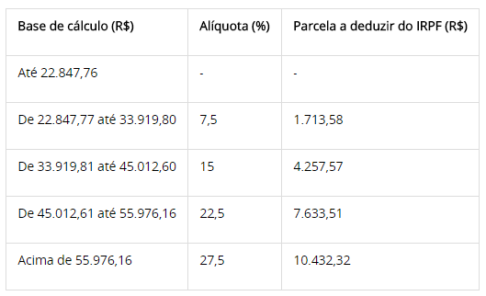
CÁLCULO DO IMPOSTO DEVIDO
TABELA PROGRESSIVA ANUAL PARA CÁLCULO DO IMPOSTO – VALORES PARA EXERCÍCIO 2018 (ANO CALENDÁRIO 2017)

Slide 58
DECLARAÇÃO EM CONJUNTO OU SEPARADO
A declaração em conjunto somente pode ser feita entre o casal ou com os dependentes
Não existe uma fórmula concreta para dizer que declarar em conjunto ou em separado é a melhor opção, tendo em vista que depende de cada caso.
Embora não exista uma fórmula concreta o que se pode dizer é que quando os dois tem rendimentos tributáveis, recomenda-se primeiro fazer uma simulação da declaração em conjunto e depois fazer separadamente para verificar a situação do ajuste anual, se ira resultar em imposto a pagar ou a restituir e analisar a melhor economia tributária.

Slide 59
DECLARAÇÃO EM CONJUNTO OU SEPARADO
Outro ponto é verificar o total das despesas do casal, bem como dos dependentes para saber se é vantagem concentrar as despesas em uma ou outra declaração, fazendo simulação das declarações em separado e em conjunto. O que deve buscar sempre é a economia tributária de forma legal, ou seja, pagar menos imposto de renda ou ter restituição maior.
Uma coisa é certa: quando simular a declaração em conjunto e houver mudança de alíquota,, como por exemplo ambos os cônjuges estão na faixa de 15% e ao fazer a declaração em conjunto a faixa passa para 22,5%, não é vantagem optar pela declaração em conjunto a melhor forma e fazer em separado.

Slide 60
RENDIMENTOS DE BENS COMUNS
Os rendimentos comuns do casal casado pelo regime de comunhão de bens a principio podem ser incluídos na declaração de cada um a razão de 50% dos rendimentos produzidos por este bem ou optar pela inclusão dos 100% em uma das declarações
Exemplo de rendimentos comuns são aqueles produzidos por aluguel de um imóvel do casal.

Slide 61
VARIAÇÃO PATRIMONIAL
Verificar a variação patrimonial é um ponto importante para saber se teve caixa suficiente para sua movimentação financeira durante o ano- calendário de 2017.
A variação patrimonial pode ser verificada pela aplicação de uma formula simples que são as origens dos recursos menos as despesas e aquisições durante o ano.
Exemplo:
Rendimentos Tributáveis
(+) Rendimentos Exclusivo na Fonte
(+) Rendimentos Isentos e Não Tributáveis
(+) Rendimentos do Cônjuge (quando declaração em separado)
(-) Deduções
(=) Origens

Slide 62
VARIAÇÃO PATRIMONIAL
Bens e Direitos - 2017
(+) Dividas e ônus Reais - 2016
(-) Bens e direitos - 2016
(-) Dividas e ônus Reais - 2017
(=) Aplicações
Origens
(-) Aplicações
(=) Resultado da variação patrimonial
Quando o resultado da variação for negativo você teve um acréscimo patrimonial não justificado, pode ter ocorrido porque você não incluiu todos os seus rendimentos recebidos no ano, inclusivo se contraiu empréstimos.

Slide 63
POSSÍVEIS CRUZAMENTOS REALIZADOS PELA RFB
Para evitar a malha fina, você deve ficar atento as informações prestadas na sua declaração, tendo em vista que a Receita Federal tem meios de cruzar as informações prestadas com outras informações declarações apresentadas pelas pessoas jurídicas.
Agora vamos tratar das principais declarações para cruzamento

Slide 64
DIRF – Declaração do Imposto sobre a Renda Retido na Fonte
A DIRF é a principal declaração para cruzamento com a Declaração de Ajuste Anual, pois todas as retenções na fonte efetuadas pelas pessoas jurídicas estão informado nesta declaração
O comprovante de Rendimentos fornecidos pelas pessoas jurídicas deve espelhar o que foi informado na DIRF

Slide 65
e-Financeira (Antiga DIMOF - Declaração de Informações sobre Movimentação Financeira)
A e-Financeira é uma declaração obrigatória que deve ser entregue a Receita Federal pelas Instituições financeiras quando o montante global movimentado ou o saldo, em cada mês, por tipo de operação financeira, for superior a R$ 2.000,00 pelas pessoas físicas .
Dessa forma, essas informações poderão ser cruzadas com as informações prestadas na Declaração de Ajuste Anual para checar se ambas coincidem.

Slide 66
DECRED - Declaração de Operações com Cartão de Crédito
A DECRED é uma declaração obrigatória que deve ser entregue pelas administradoras de cartão de crédito com informações de movimentação mensal realizada pelas pessoas físicas de valor superior a R$ 5.000,00
Nesta situação poderá haver o cruzamento por parte da Receita Federal para verificar se os rendimentos informados na Declaração de Ajuste Anual são condizentes com as operações realizadas no cartão de credito.

Slide 67
DIMOB - Declaração de Informações sobre Atividades Imobiliárias
A DIMOB deve ser apresentada pelas empresas que:
vende imóveis construído, promovam loteamento ou incorporação imobiliária
realize intermediação na compra e venda de imóveis, de aluguel de imóveis e sublocação de imóveis
constituídas para a construção, administração, locação ou venda do patrimônio próprio, de seus condôminos ou sócios.
Esta é outra declaração que pode ser utilizada pela receita federal para fazer cruzamento com dados informados na declaração de ajuste anual, principalmente com a Declaração de Bens e Direitos e os rendimentos de aluguel.

Slide 68
DOI - Declaração de Operações Imobiliárias
A DOI é uma declaração enviada à Receita Federal pelos cartório de registro de imóveis, toda vez que há uma transação de compra e venda de imóveis.
Esta declaração poderá ser cruzada com as informações prestadas na sua Declaração de Bens e Direitos e no Demonstrativo de Ganhos de Capital.

Slide 69
DMED - Declaração de Serviços Médicos e de Saúde
A DMED passou a ser uma das principais declarações entregue a Receita Federal pelos hospitais, laboratórios, clinicas e operadoras de planos privados de assistência à saúde.
Esse foi o meio encontrado pela Receita Federal de cruzar as despesas médicas informadas na Declaração de Ajuste Anual , evitando assim informações desencontradas e muita vezes incompatível com os rendimentos recebidos pelas pessoas físicas.
Esse cruzamento é um dos principais motivos da declaração ficar retida na malha fina.

Slide 70
DPREV - Declaração sobre a Opção de Tributação de Planos Previdenciários
A DPREV, entregue a Receita Federal pelas entidades de previdência complementar, pelas sociedades seguradoras ou por administradores do FAPI .
Essa declaração passou a ser muito importante para a Receita Federal nos cruzamentos das informações das contribuições previdenciária complementar que da direito a dedução de 12% sobre os rendimentos tributáveis informados na Declaração de Ajuste Anual
Nos últimos dois anos foi motivo de muitas declarações ficarem retidas na malha fina.

Slide 71

Reflexão

Slide 72


Agradecimento
Obrigado !!!

